Slide 1
РГПУ им А.И. Герцена
Курсовая работа на тему «ТРЕНАЖЕР ПО ЧИСЛЕННЫМ МЕТОДАМ РЕШЕНИЯ ЗАДАЧ ЛИНЕЙНОЙ АЛГЕБРЫ»
Разработчик: Войтин Е.В. 1ИВТ

Slide 2
Цель курсовой работы: разработка моделей методов треугольной факторизации и программного кода для решения систем линейных алгебраических уравнений (СЛАУ) данными методами.
Задачи курсовой:
вывести формулы для двух вариантов треугольной факторизации:
Вариант разложения матрицы системы на правую верхнюю, находящуюся над главной диагональю, и левую нижнюю, находящуюся под главной диагональю, треугольные матрицы.
Вариант разложения матрицы системы на левую нижнюю, находящуюся под главной диагональю, и левую верхнюю, находящуюся над побочной диагональю, треугольные матрицы.
разработать программный код для решения СЛАУ по выведенным формулам
создание интерфейса пользователя.

Slide 3
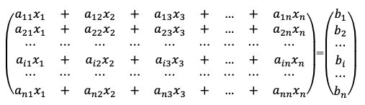
Математическая модель

Slide 4

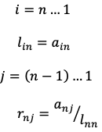

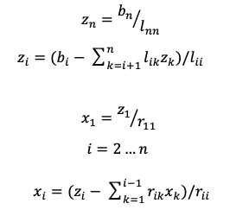
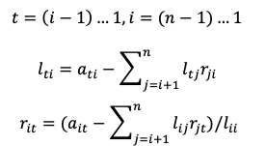
Математическая модель
Задача 1

Slide 5
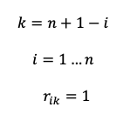
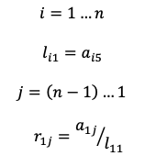


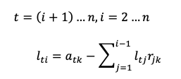

Математическая модель
Задача 2

Slide 6
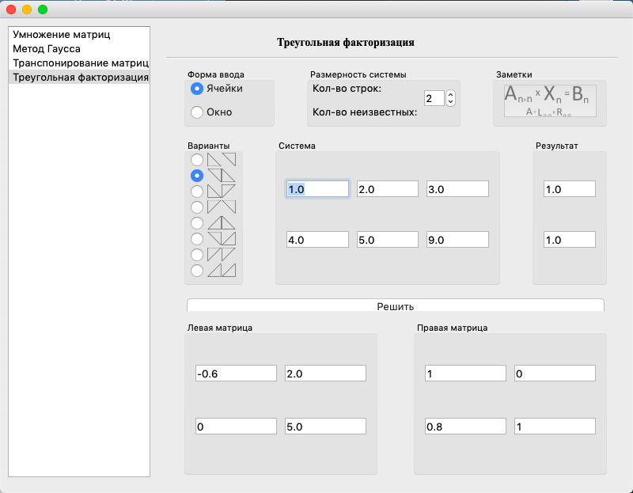
Интерфейс пользователя

Slide 7
Заключение
При написании данной курсовой работы были рассмотрены решения поставленных задач с помощью использования технологий компьютерного моделирования.
В результате выполненной работы был смоделирован тренажер по численным методам решения задач линейной алгебры, вывели формулы для решения СЛАУ методом треугольной факторизации, был разработан программный код на языке программирования “Python” и подключен к интерфейсу с помощью технологий компьютерного моделирования.
Получившееся приложение поможет пользователю в решении систем линейных алгебраических уравнений и различных других операциях над матрицами: умножение, транспонирование матриц и решение СЛАУ методом Гаусса.

